Slide 1
Cahier de charge : Détecteur de mouvement
Rédigée par MESSOUD Fatimetou

Slide 2
Sommaire
PRÉSENTATION DU PROJET
ANALYSE FONCTIONNELLE
ANALYSE TECHNIQUE
CONCLUSION

Slide 3
PRÉSENTATION DU PROJET

Slide 4
Rappel du Projet
Type de projet: Recherche et développement
Contexte : détection d’anomalie d’une activité d’une personne âgée
Concept détaillé :Exploitation des données permettant de détecter des anomalies de comportements
Périmètre :personnes âgées
Groupe de travail :8 personnes
Durée de réalisation : 480 jours/hommes
Date prévue de livraison: 15 janvier 2018

Slide 5

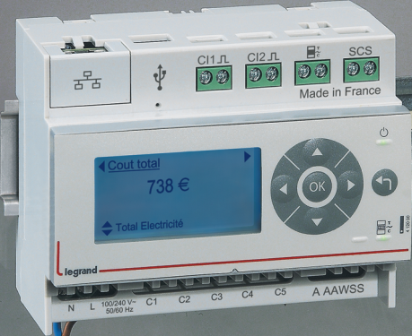

Description de l’objectif
c
Ecocompteur
Détecteur DAL
Personne âgée

Slide 6


Eco-compteur
Consommation en électricité
Consommation en eau
Consommation en gaz
Alerte

Slide 7
Objectifs et Besoins
Objectifs du projet:
Générateur de donnée:
Gérer les données de l’Ecocompteur
Algorithme
Etudier les données.
Détecter les anomalies
Envoie d’alerte
Valider l’existence d’anomalie
Envoie d’alerte

Slide 8
Analyse MATHEMETIQUE

Slide 9
Formules de probabilité
Chaine de Markov

Slide 10
Analyse Fonctionnelle

Slide 11
Schéma de Pieuvre
Personne âgée
Utilisateur
FS3
FS1
Détecteur
FS2
Alerte
Eco-Compteur

Slide 12
Diagramme la bête à corne
Détecter l’activé
Personne agée
Détecteur d’activité DAL
Activer l’alarme

Slide 13
Fonctions | Définitions | Critères
FS1 | Détecter la présence | obligatoire
FS2 | Collecter des informations | obligatoire
FS3 | Envoyer des alertes à l’utilisateur et | obligatoire

Slide 14

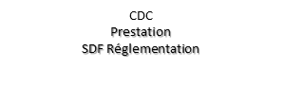


Cycle en V
Analyse des besoins
Recette ou livraison
MAP
Spécification
Test de validation
Validation
Système
Conception
Test d’intégration
Intégration
HW / SW
Déclinaison HW / SW
Design applicative SW
Conception détaillée
Test unitaire
Développement
Codage
Validation

Slide 15
Conclusion

Slide 16
Conclusion
Projet de recherche
Résultat à établir au fur et à mesure du projet

